Slide 1

Hei ☺

Slide 2
Hva skal jeg gjøre når jeg trenger hjelp?
Hva er brukervalg?
Hva kan Orange tilby?

Slide 3
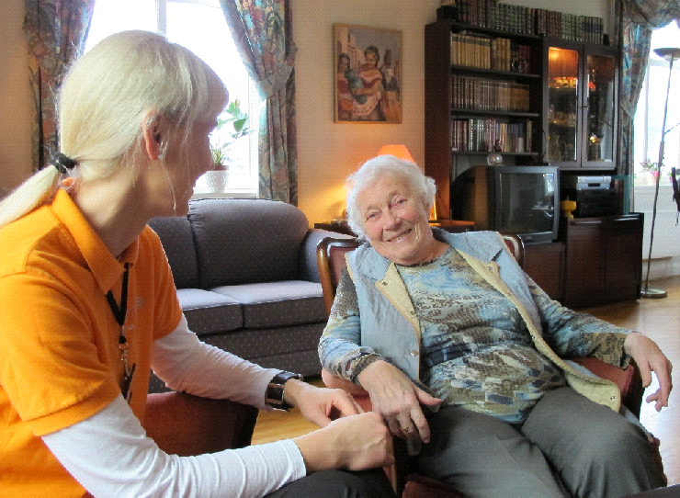
Hva skal du gjøre når du trenger hjelp?

Slide 4
Hva er fritt brukervalg ?
Har vedtak kan velge Orange
Kan bytte så mange ganger du vil
Oppsigelses tid 14 dager
Vil bytte? - Informere tildelingskontoret

Slide 5
Kan man kjøpe tjeneste privat?
Rengjøring
Helsetjenester
Følge
Priser fra 400 kr

Slide 6

Dette er vi gode til
Kjenner den som kommer
Presis
Faglig kompetanse
Fleksible

Slide 7
Brukerundersøkelse hjemmesykepleien - Kvalitet i prosent

Slide 8
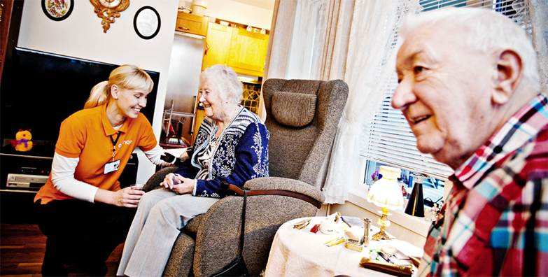

- Vær trygg på…
www.orangehelse.no

